Slide 1
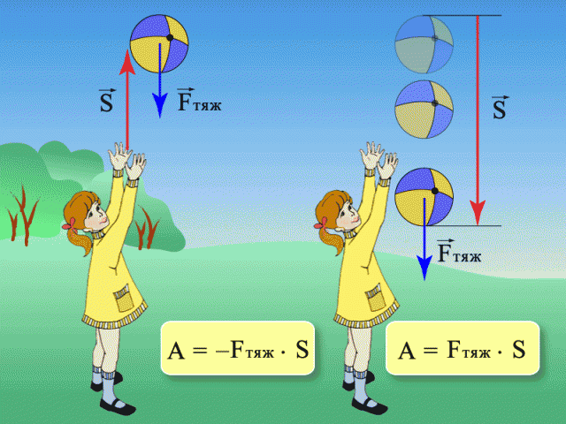

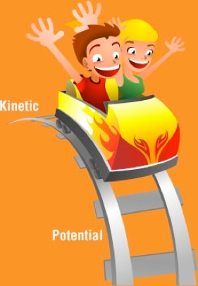
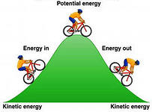
Законы сохранения

Slide 2
Работа и энергия. Мощность
Формы движения материи весьма разнообразны: механическое перемещение, тепловое движение, ядерные превращения и другие процессы.
Универсальной количественной мерой различных форм движения материи является энергия.
В соответствии с различными формами движения материи говорят о различных видах энергии – механической, внутренней, ядерной и др.

Slide 3
.
В процессе взаимодействия тел формы движения материи могут изменяться, (например, нагревание тел при трении) при этом изменяется и вид энергии.
Изменение вида энергии обусловлено действием на тело сил и связано с совершением работы

Slide 4
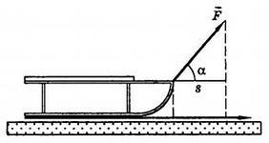
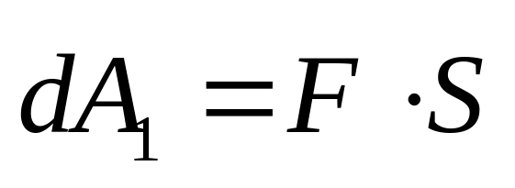

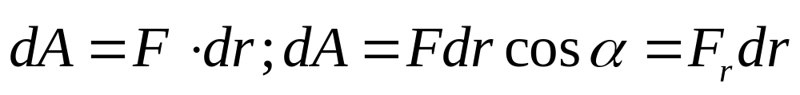
.
Работа, совершаемая постоянной силой при перемещении тела на прямолинейном участке пути S равна
При элементарном перемещении dr

Slide 5
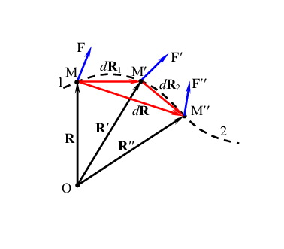
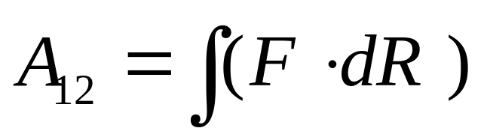
.
Если сила изменяется, то на малых участках траектории совершается работа
Работа силы на участке траектории 1-2

Slide 6
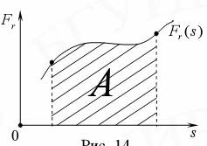

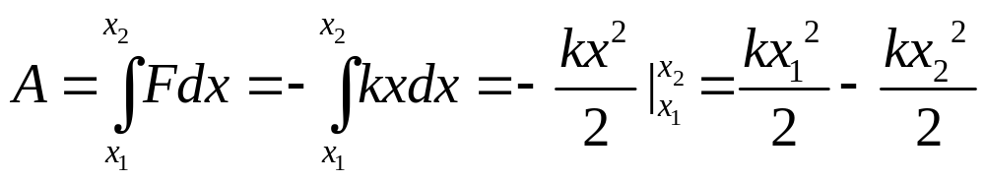
.
При действии переменной силы работа равна площади заштрихованной фигуры
Работа квазиупругой силы

Slide 7
Итак, механическая работа— это физическая величина, являющаяся скалярной количественной мерой действия силы на тело или систему, зависящая от численной величины, направления силы (сил) и от перемещения точки (точек), тела или системы

Slide 8
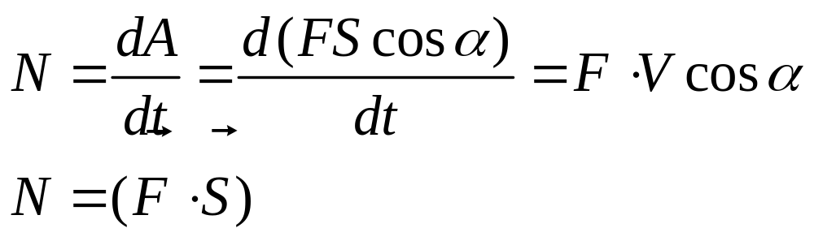
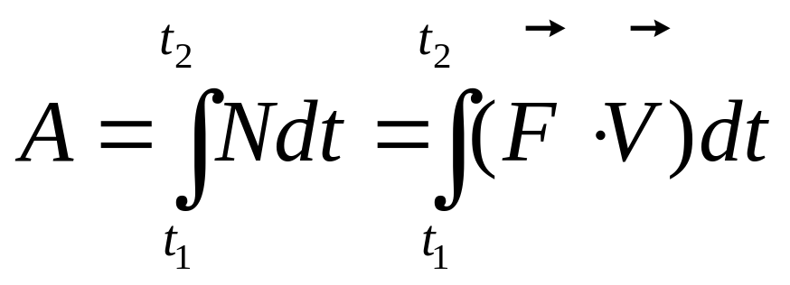
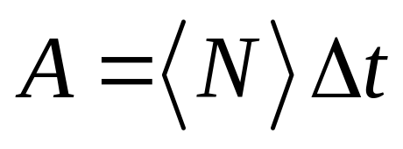
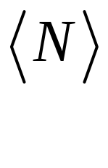
Мощность
Работа, совершаемая силой в единицу времени
Работа, совершаемая силой за время ∆t
cредняя мощность силы за это время

Slide 9
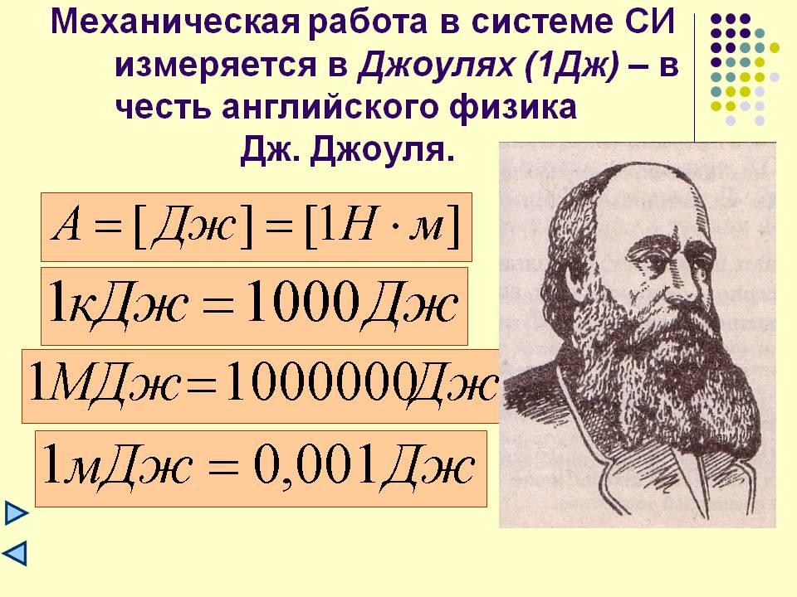
.
.

Slide 10
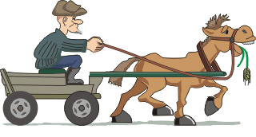
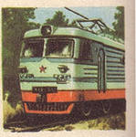
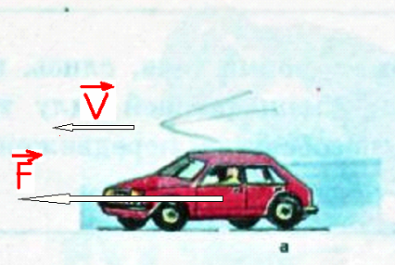
.
Единица мощности – Ватт.
1 Ватт (Вт) = 1 Дж /с

Slide 11
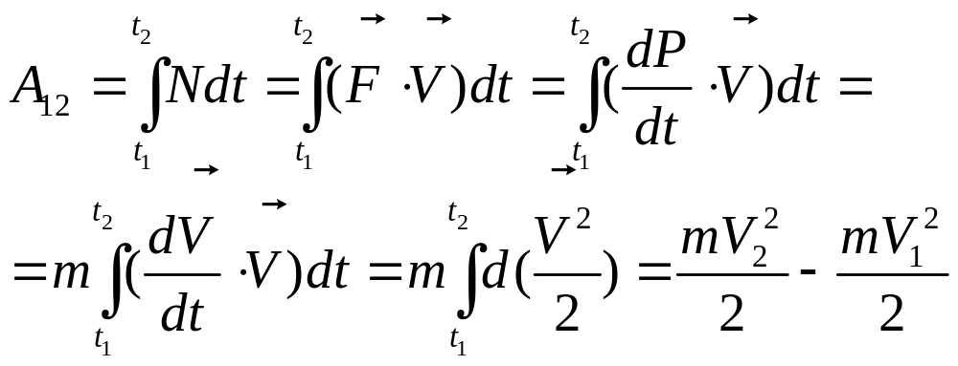
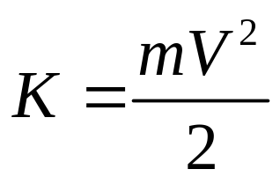
Кинетическая энергия
кинетическая энергия материальной точки
Работа равна изменению кинетической энергии

Slide 12
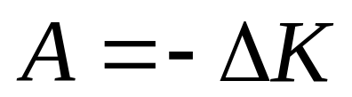
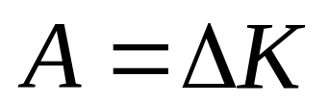
ю
Если материальная точка совершает работу, то величина работы равна убыли кинетической энергии точки.
Если внешние силы, действуя на точку, совершают работу, то кинетическая энергия тела возрастает.
Это утверждение называют теоремой о кинетической энергии

Slide 13
Потенциальная энергия
Потенциальной энергией называют часть энергии механической системы, зависящей от конфигурации системы, то есть от взаимного расположения частиц системы и их положения во внешнем силовом поле.
Потенциальная энергия характеризует работу, совершаемую полем при перемещении тела в поле сил.

Slide 14
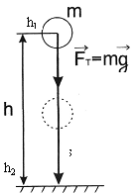
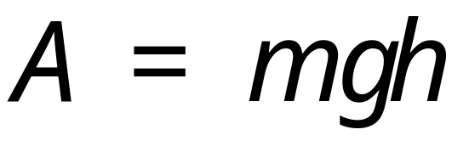
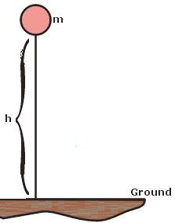
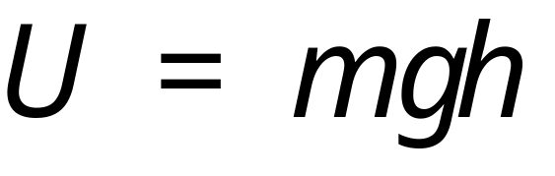
.
При падении тела массой m, поднятого на высоту h,
сила тяжести совершает работу, величина которой зависит от начального и конечного положения тела.
Следовательно, тело, поднятое на некоторую высоту, обладает потенциальной энергией, равной той работе, которая совершает сила тяжести, когда тело достигнет конечного положения.

Slide 15
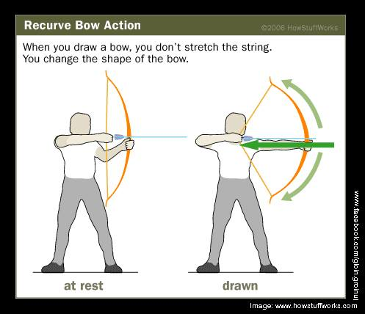
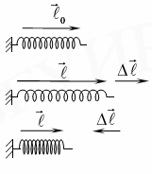
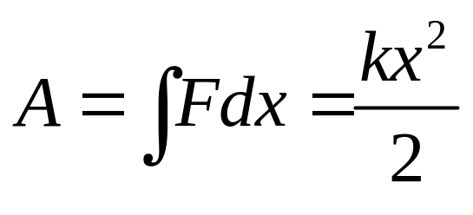
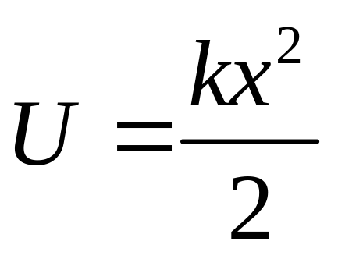
.
Потенциальной энергией обладают упругие тела, подвергшиеся деформации.
Упругая энергия пружины, растянутой на длину х

Slide 16
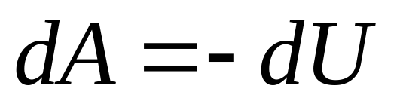
.
Работа силы тяжести и упругой силы не зависит от пути, а определяется только начальным и конечным положением тела.
Силы тяжести и упругие силы называются
потенциальными или консервативными.
Работа потенциальных сил равна убыли потенциальной энергии системы.

Slide 17
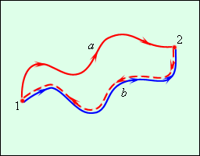
.
Подчеркнём, что понятие потенциальной энергии можно ввести только для сил, работа которых не зависит от траектории движения и определяется только начальным и конечным положениями тела.
Работа консервативных сил на замкнутой траектории равна нулю.

Slide 18
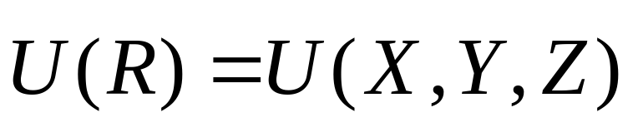
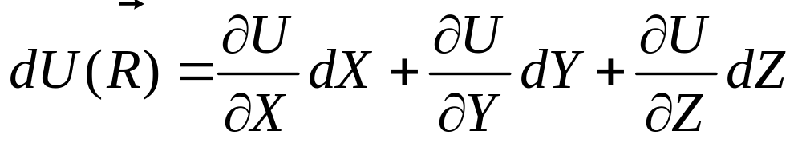
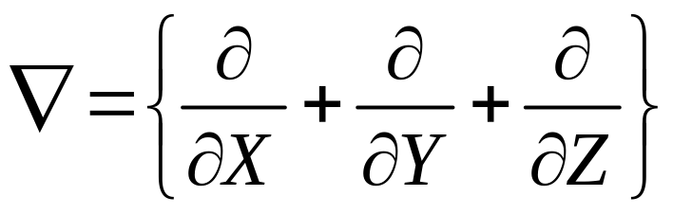
.
В потенциальном поле сила является функцией потенциальной энергии.
Потенциальная энергия является скалярной функцией координат.
Дифференциал от этой величины
Векторный оператор
«набла»

Slide 19
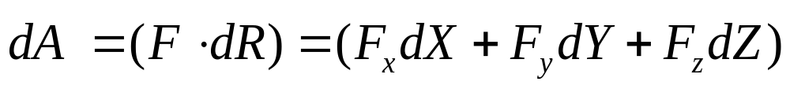
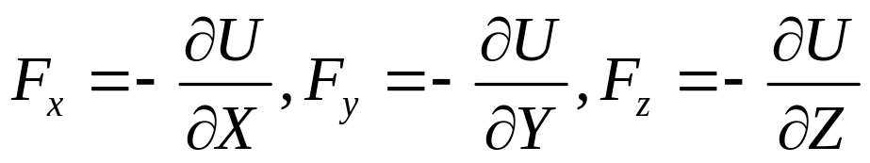
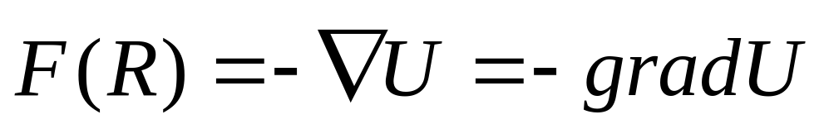
.
Элементарная работа
Если положить, что
то можно записать

Slide 20
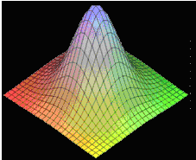
Градиент
Градие́нт — вектор, своим направлением указывающий направление наискорейшего возрастания некоторой величины, значение которой меняется от одной точки пространства к другой (скалярного поля), а по величине (модулю) равный быстроте роста этой величины в этом направлении. С математической точки зрения градиент - это производная скалярной функции, определенной на векторном пространстве.

Slide 21
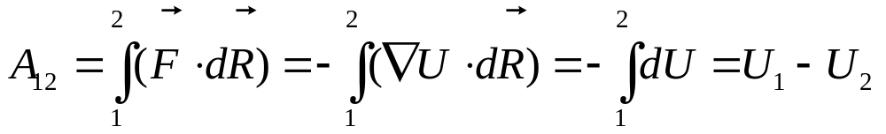
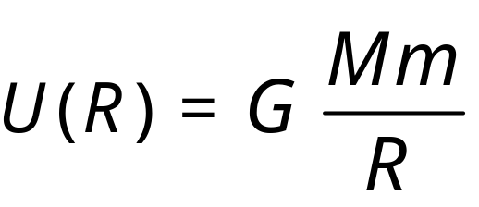
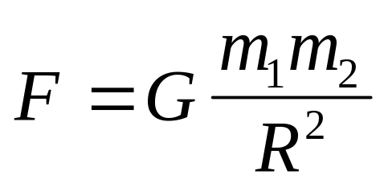
.
Потенциальная энергия гравитационного взаимодействия двух тел, находящихся на расстоянии R друг от друга определяется как
Закон всемирного тяготения

Slide 22
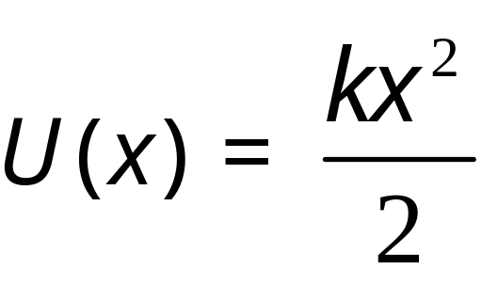
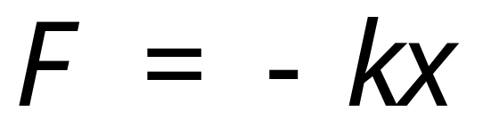
.
Потенциальная энергия упругой деформации системы с жёскостью k
Закон Гука

Slide 23
.
В то время, как кинетическая энергия всегда характеризует тело относительно выбранной системы отсчёта, потенциальная энергия всегда характеризует тело относительно источника силы.
Кинетическая энергия характеризуется скоростью относительно системы отсчёта; потенциальная — расположением тел в поле.
Основной физический смысл имеет не само значение потенциальной энергии, а её изменение.

Slide 24
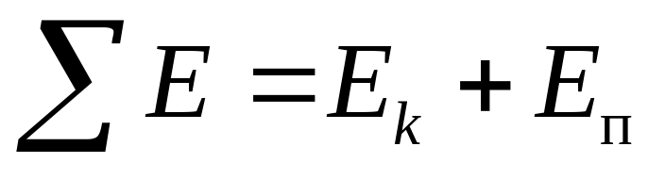
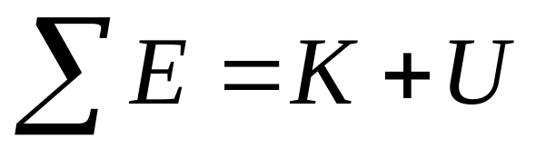


Закон сохранения энергии.
Полная механическая энергия в замкнутой системе, в которой действуют консервативные силы, является постоянной во времени.
Принятые обозначения:
кинетическая энергии
потенциальная энергия

Slide 25


